Slide 1
FILIERE OBESITE PEDIATRIQUE Loire Atlantique et OBEPEDIA

Slide 2
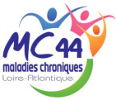


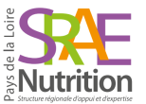

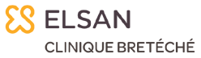






Le réseau des acteurs de la filière obésité pédiatrique 44: un réseau de professionnels en lien pour améliorer la prise en charge des enfants et adolescents
DAC 44 :
Un programme ETP collectif ou individuel
6-14 ans
Carto’Nut:
Un réseau de professionnels libéraux
Un programme pluridisciplinaire individuel
3-18 ans
RCP et DAC44:
un dispositif collectif d’ évaluation et d’orientation
ESEAN:
Un programme ETP collectif en hospitalisation
12-18 ans
PAPS:
Un programme en maison de santé pluridisciplinaire 3-16 ans
CHU:
Expertise et suivi des obésités sévères / complexes
0-16 ans

Slide 3
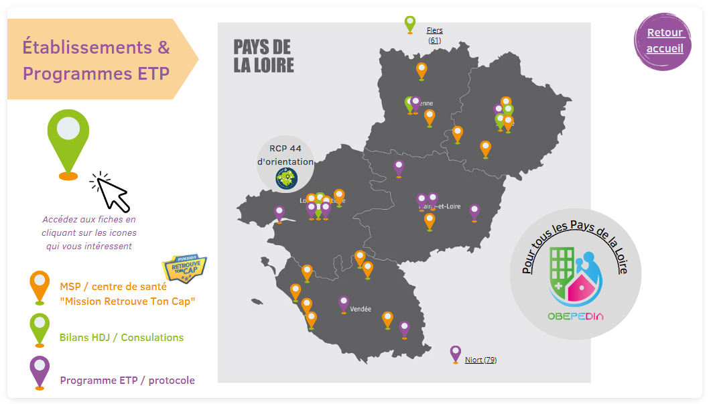
Filières de prise en charge de 2nd et 3ème recours
ORIENTER ET PRENDRE EN CHARGE
https://www.sraenutrition.fr/nos-thematiques/obesite/prise-en-charge-obesite-pediatrique-pays-de-la-loire/#obesiteped

Slide 4
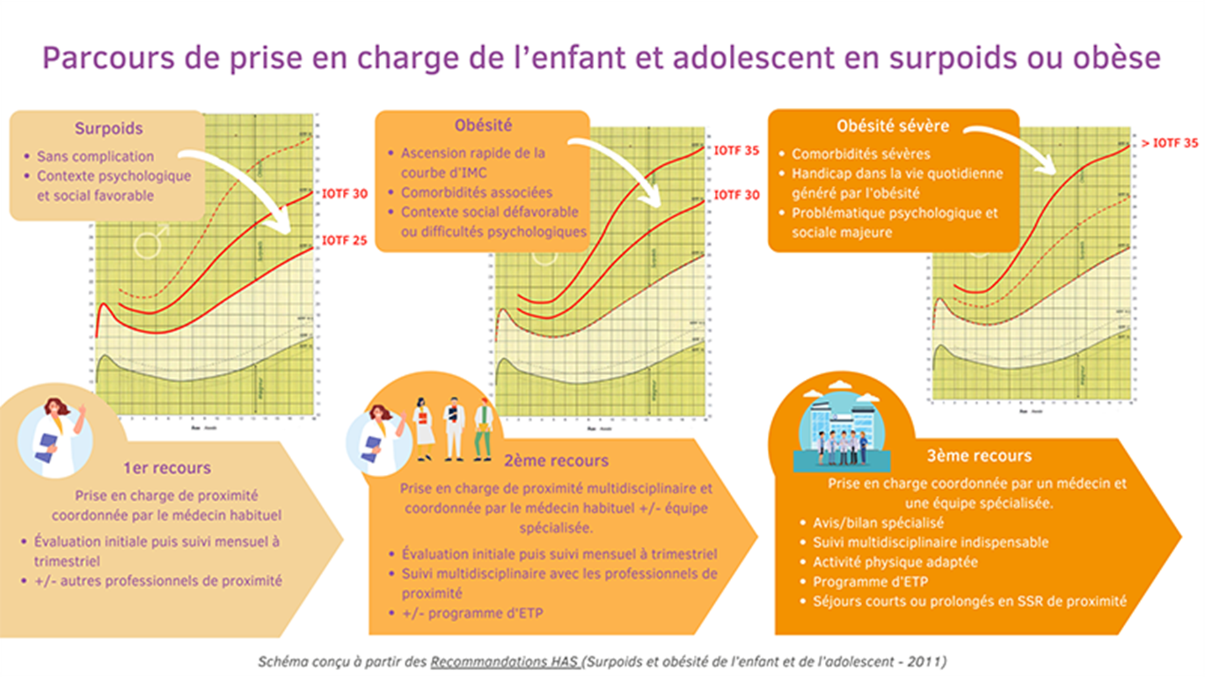
Nouveautés du Réseau nutrition pédiatrique

